Slide 1
Geneze evropské migrační a azylové politiky
3.10. 2024

Slide 2
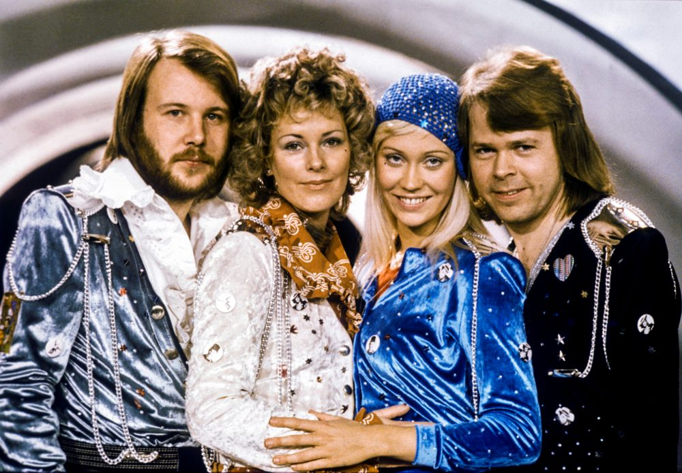
70. léta – 1. linie rozšiřování v oblasti migrace

Slide 3

„Mnichovský masakr“

Slide 4
TREVI – mezivládní (tajná) setkávání
1976
TREVI I: boj s terorismem
TREVI II: organizace práce policie
TREVI III: mezinárodní organizovaný zločin
1986
V rámci TREVI vznikla ad hoc. prac. skupina pro imigraci
1988
TREVI 92 – v souvislosti s JEA se zabývala technickými podmínkami volného pohybu osob v rámci společenství
1989 – návrh textu Dublinské konvence

Slide 5
Společná azylová politika
Dublinská konvence (Dublin I)
podepsána v 1990, v platnost vstoupila až v 1997
asylum shopping
refugee in orbit
Eurodac (2000)
porovnávání otisků prstů
Dublin II (2003)
Kritéria, udávající, který stát je zodpovědný za žádost o azyl
Dublin III (2014)
přístup Europolu do systému Eurodac

Slide 6
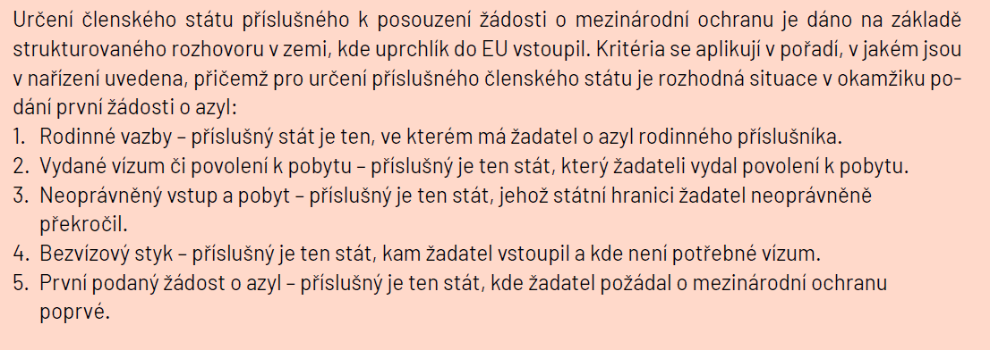
One-chance-only princip
+ Doložka svrchovanosti a humanitární doložka z rodinných nebo kulturních důvodů

Slide 7
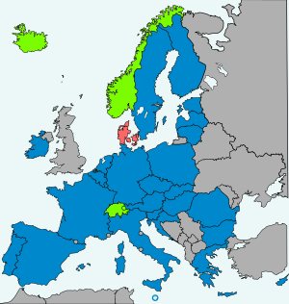
Dublin: Opt-out, opt-ins

Slide 8
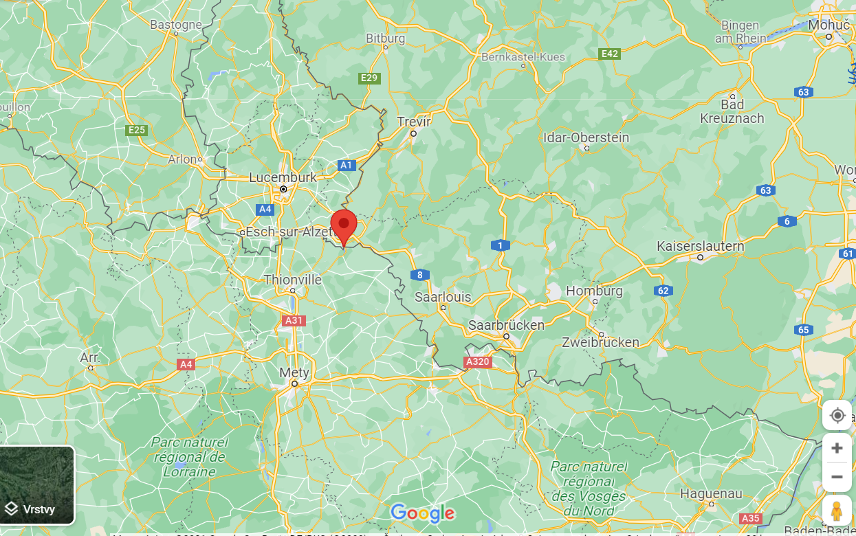
80. léta – druhá line rozšiřování

Slide 9
Schengenská dohoda
Podepsána v roce 1985, mezi kým?
Princip dvourychlostní Evropy
Schengenská prováděcí úmluva z roku 1990, ale vstoupila v platnost až v 1995 – přesné a technické podmínky vytvoření prostoru bez vnitřních hranic
Zrušení vnitřních hranic, tedy umožnění volného pohybu osob bez hraniční kontroly, se neobešlo bez posílení vnějších hranic a dalších bezpečnostních opatření jako např. Schengenský informační systém (SIS), Vízový informační systém (VIS), Celní informační system (CIS).

Slide 10
Přesun „bezpečnosti“ na vnější hranice
„Pokud se týká pohybu osob, budou strany usilovat o zrušení kontrol na společných hranicích a jejich přesunutí na vnější hranice. Za tímto účelem se tam, kde to bude nezbytné, vynasnaží s předstihem sjednotit legislativu a administrativní předpisy týkající se zákazů a omezení, na kterých se kontroly zakládají, a přijmout doplňující opatření směřující k zachování bezpečnosti a k zamezení nezákonné imigrace občanů států, které nejsou členy Evropských společenství.“ (čl. 17 Schengenské dohody)

Slide 11
Kdo z EU není dnes členem (2)?
Kdo z mimo EU je členem (4)?

Slide 12
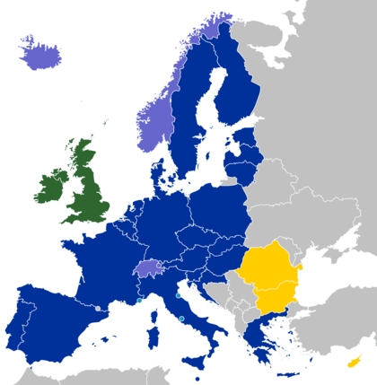
Schengenská zóna (2023)

Slide 13
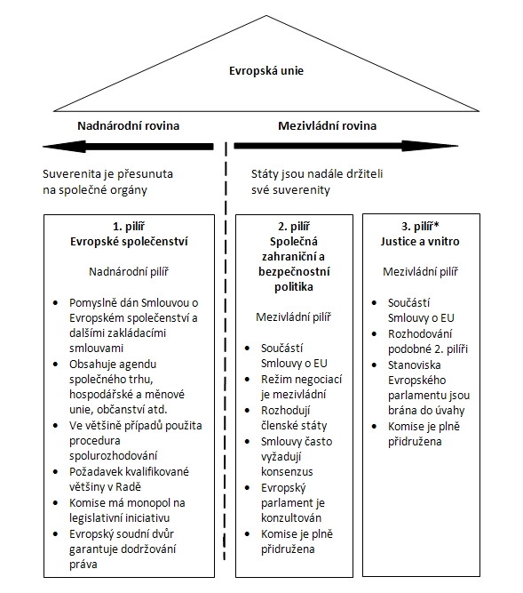
Institucionalizace AFSJ
Maastrichtská smlouva 1992-1993, Smlouva o EU

Slide 14
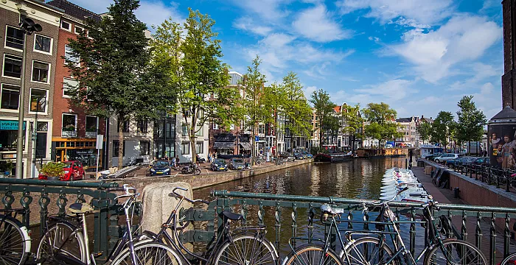
Amsterdamská smlouva 97-99
Přesouvá otázky volného pohybu do prvního pilíře včetně Schengenských acquis
Zavádí 5-leté přechodné období

Slide 15
Rok 2004 a důsledky komunitarizace
konec přechodného období:
1. zapojení EP ve formě spolurozhodování
2. aplikace kvalifikované většině
3. EK jako legislativní iniciátor
4. Zapojení ESD
Haagský program – pětiletý program rozvoje ASFJ pomocí sekundárního práva – návrh na vytvoření jednotné unijní azylové a vízové politiky
VIS
Frontex – boj proti neregulérní migraci
Modré karty (harmonizace pravidel zaměstnávání občanů třetích zemí) jako podpora „legální“, ekonomické migrace
Cílem bylo vytvořit jednotnou unijní azylovou a vízovou politiku

Slide 16
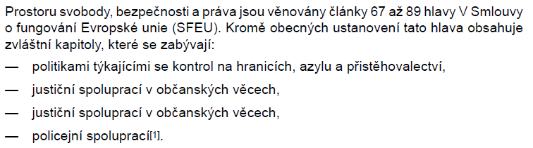
Lisabonská smlouva

Slide 17
Lisabonská smlouva
Politika EU v oblasti migrace, azylu a ochrany hranic se řídí principem solidarity a spravedlivého rozdělení odpovědnosti mezi členské státy, a to i po finanční stránce
Posílení Frontexu
Popisuje jednotný azylový status a status doplňkové ochrany
Migrační politika:
1. řízení migračních toků
2. Spravedlivé zacházení se státními příslušníky třetích zemí
3. Prevence a boj s „neregulérní migrací“
4. Boj proti obchodování s lidmi
Členské státy si stále sami regulují objem přicházejících lidí za účelem hledání práce

Slide 18
Azyl
Důvody k udělení azylu jsou: pronásledování za uplatňování politických práv a svobod z důvodu rasy, pohlaví, náboženství, národnosti, příslušnosti k určité sociální skupině nebo pro zastávání určitých politických názorů ve státě, jehož občanství má, nebo, v případě, že je osobou bez státního občanství, ve státě jeho posledního trvalého bydliště.
Dále sloučení s rodinným příslušníkem, kterému již azyl byl azyl udělen.

Slide 19
Doplňková ochrana
Pokud žadatel prokáže, že by mu v případě návratu do vlasti hrozilo nebezpečí uložení nebo vykonání trestu smrti, mučení nebo nelidské či ponižující zacházení nebo trestání, dále, kdyby se návratem do vlasti ocitl ve vážném ohrožení života nebo lidské důstojnosti v situacích mezinárodního nebo vnitřního ozbrojeného konfliktu, nebo pokud by vycestování cizince bylo v rozporu s mezinárodními závazky České republiky;
Doplňková ochrana je na rozdíl od azylu udělována na dobu určitou a po této době je přezkoumáváno, zda trvají důvody, pro které byla udělena. V případě, že důvody trvají, je její platnost prodloužena.

